Slide 1

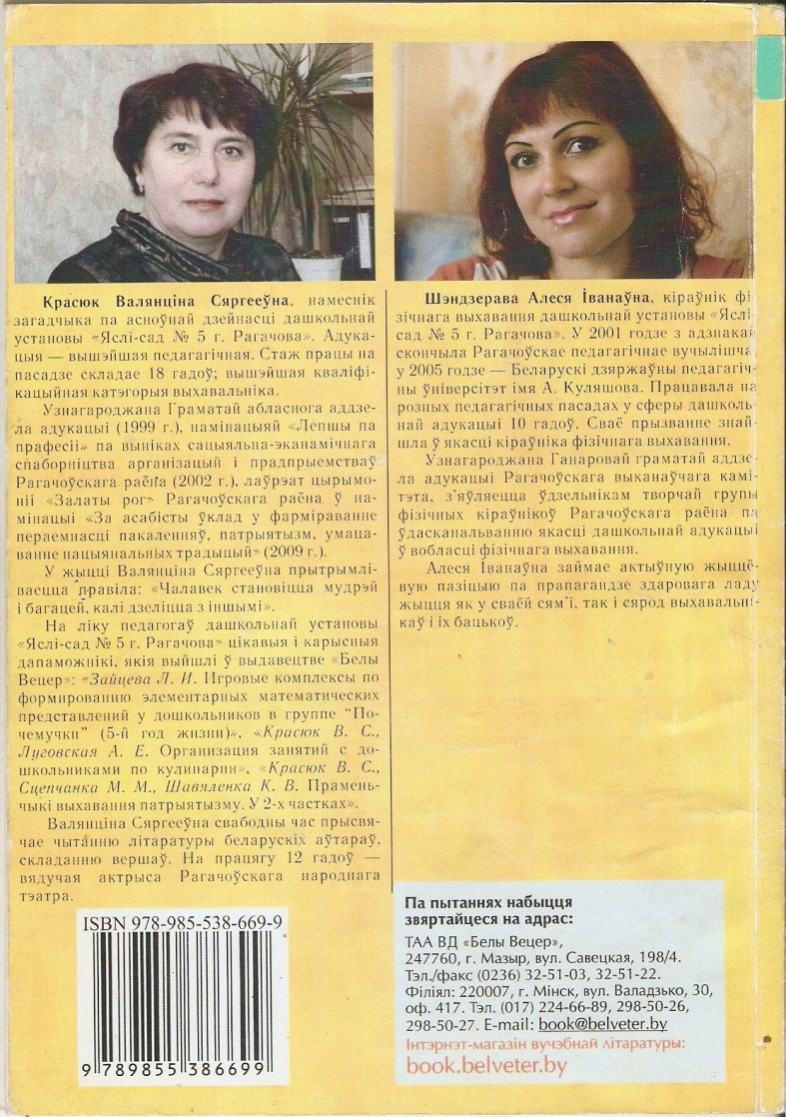
Рухомыя гульні з выкарыстаннем мастацкага слова Аўтары – складальнікі: Красюк В.С., Шэндзерава А.І.

Slide 2
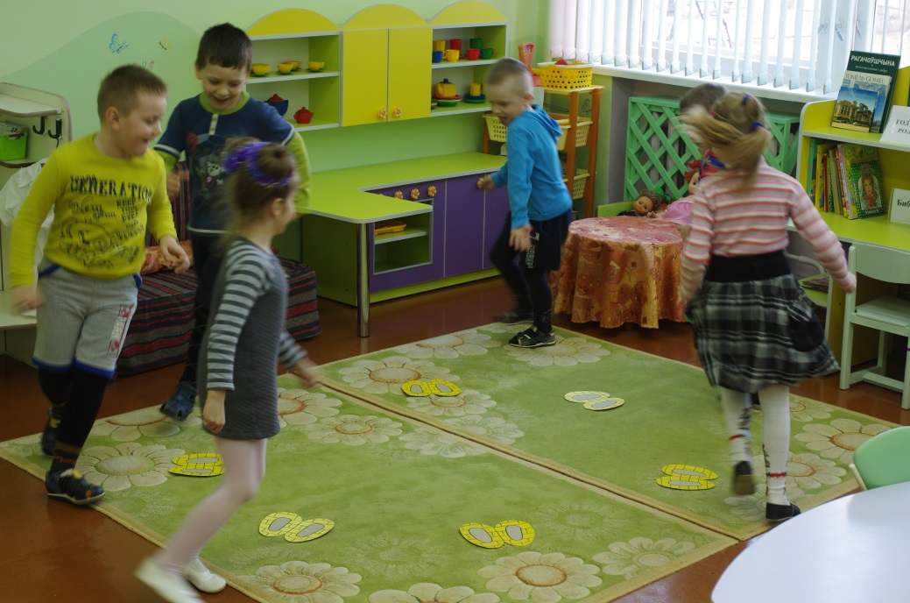
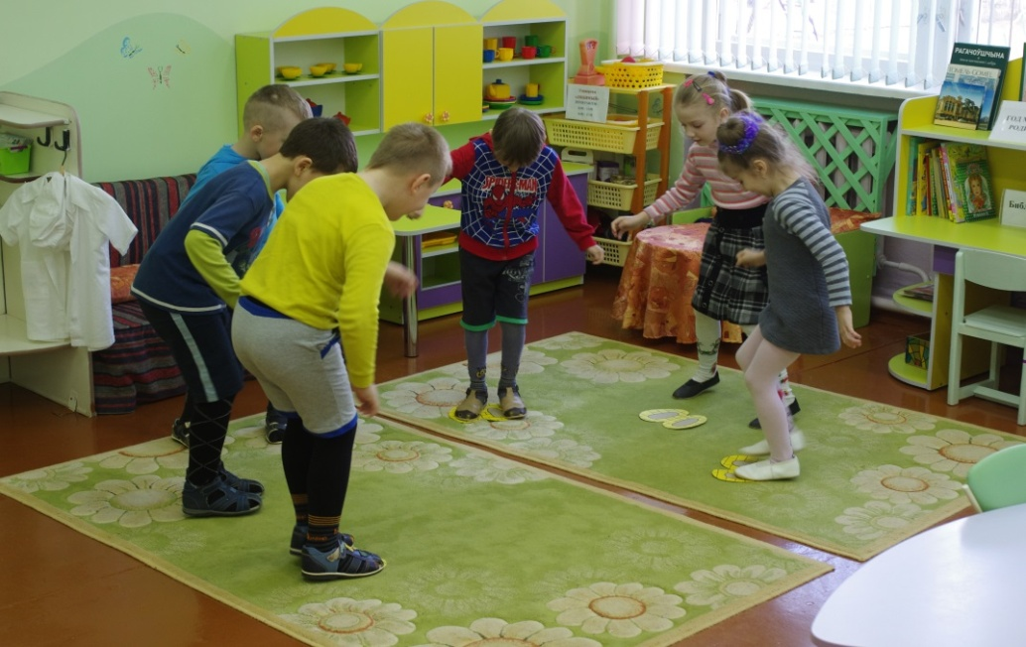
Беларуская народная гульня «Міхасік»

Slide 3
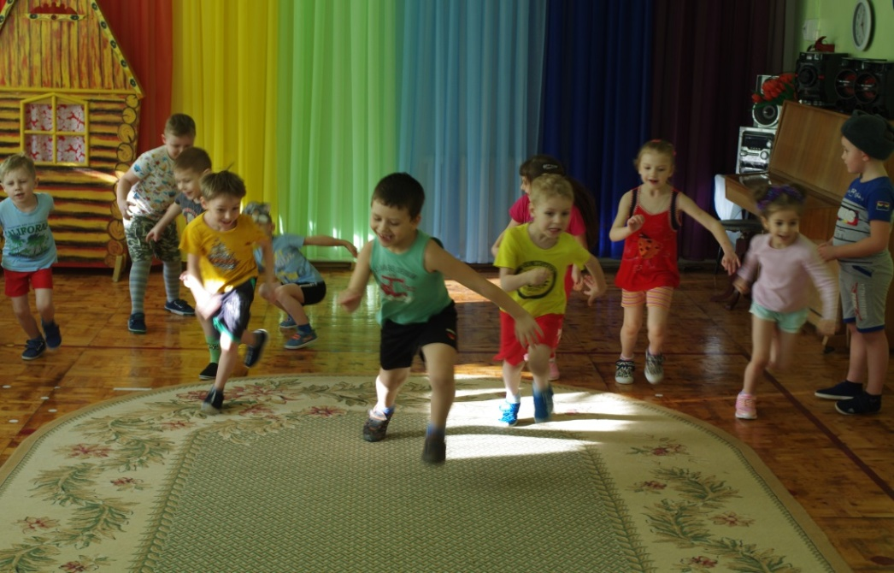
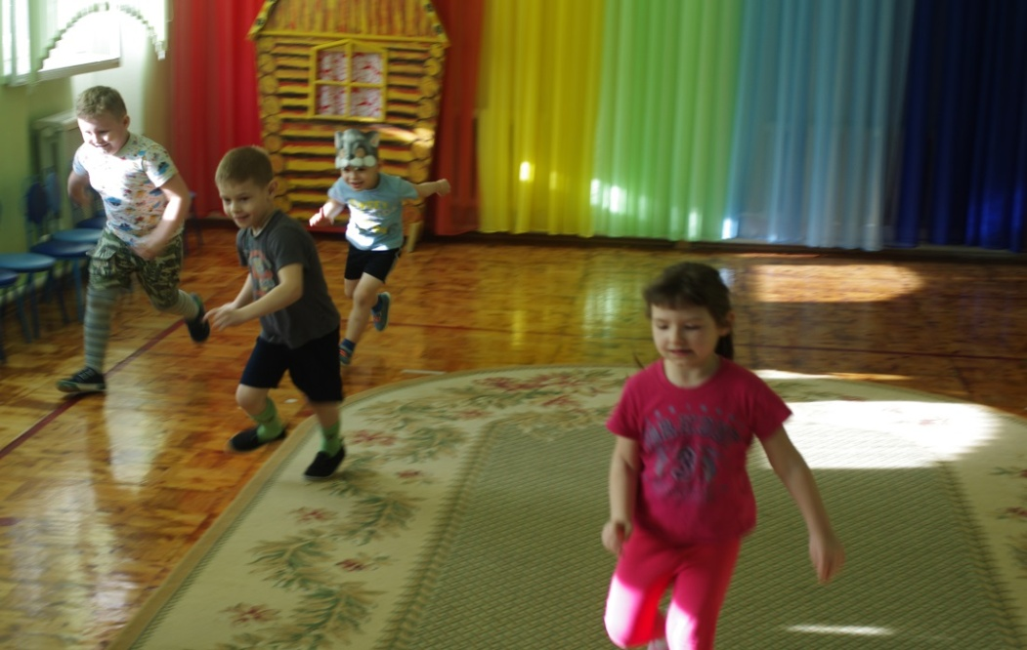
Беларуская народная гульня «Гусі – лебедзі»

Slide 4
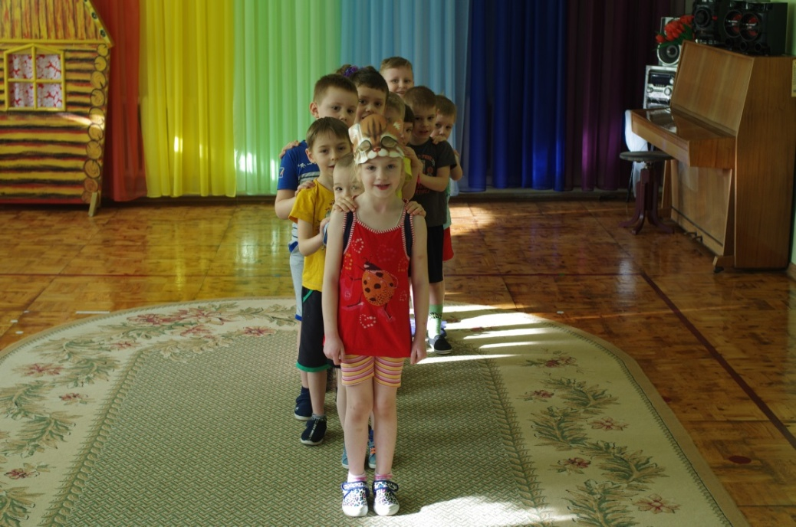
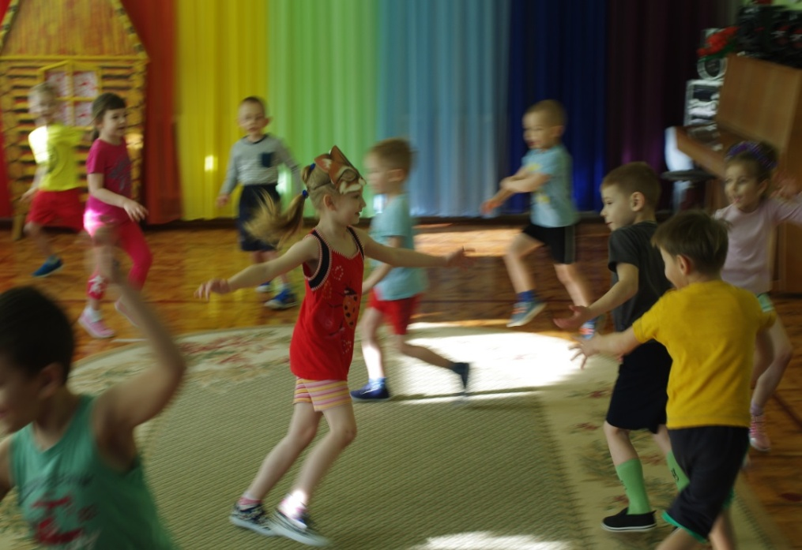
Беларуская народная гульня «Шэры кот»

Slide 5
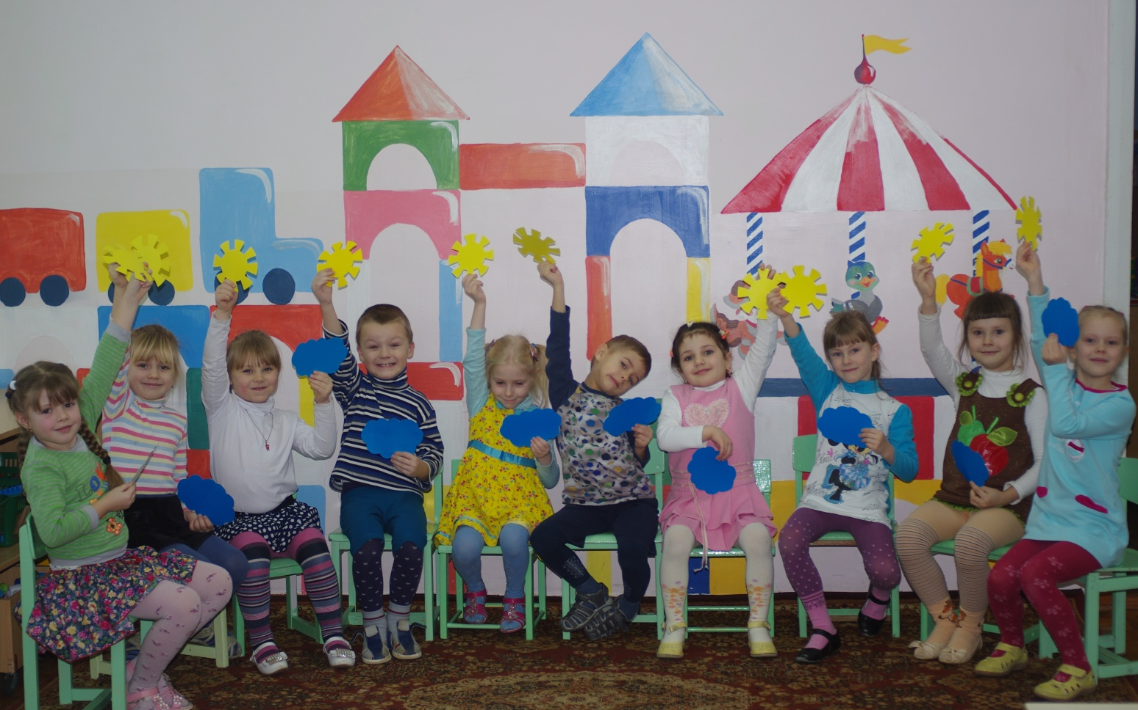

Slide 6
Патрабаванні да стварэння рухомых гульняў
* Адпаведнасць зместу мастацкіх твораў задачам адукацыйных абласцей вучэбнай праграмы
* Выразны рытм і сугучная рыфма вершаў
* Не вялікі па аб'ёму вершаваны тэкст
* Уключэнне асноўнага руху і гульнявых правіл у змест вершаванага тэксту
* Магчымасць выкарыстання тэксту для развіцця розных бакоў мовы дзяцей
* Творчы падыход педагога пры працы з мастацкім творам

Slide 7
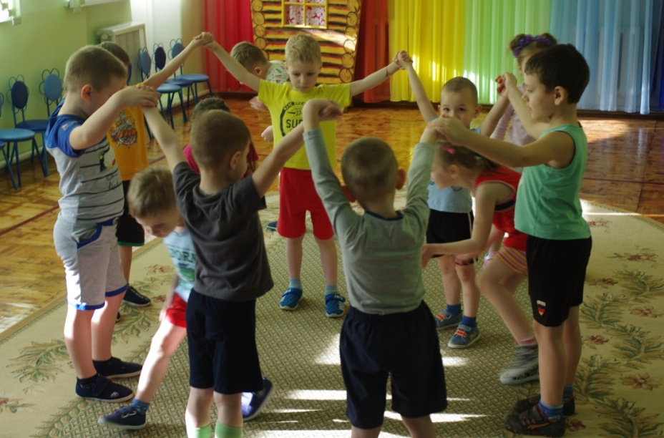
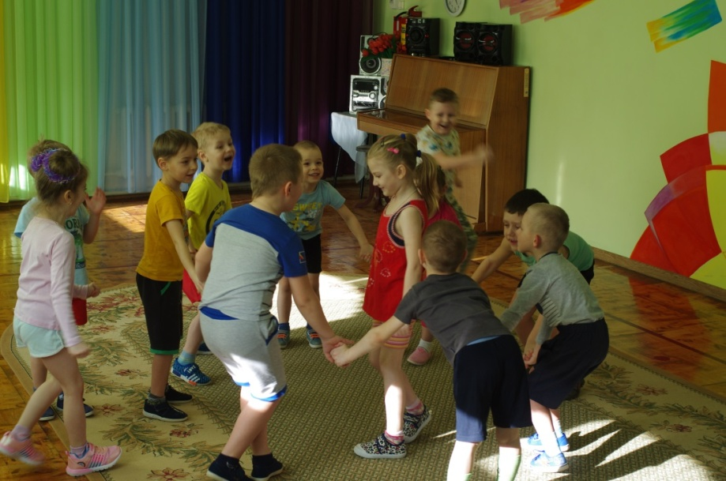
Рухомая гульня «Пчолкі збіраюць мядок»
Пчолку ў госці ўсе запрашалі,
Ёй ласкавыя словы казалі:
-Кветкамі багаты наш лужок,
Вы збірайце, пчолка, тут мядок.
(В. Жуковіч)

Slide 8
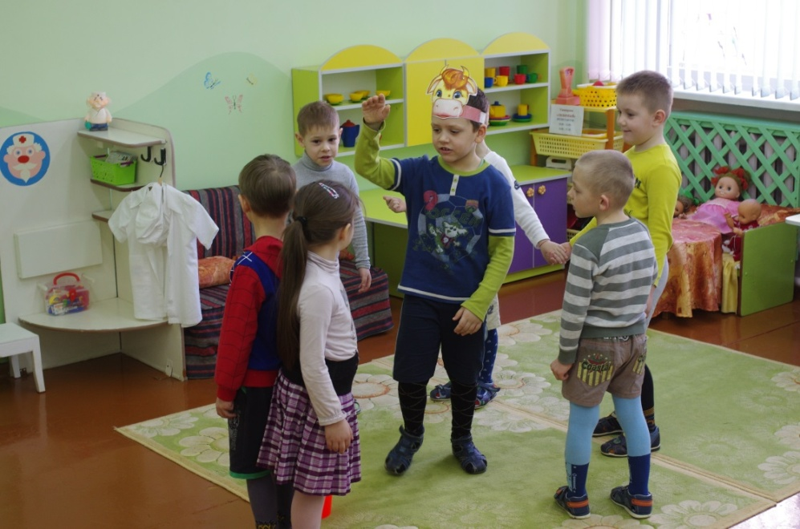
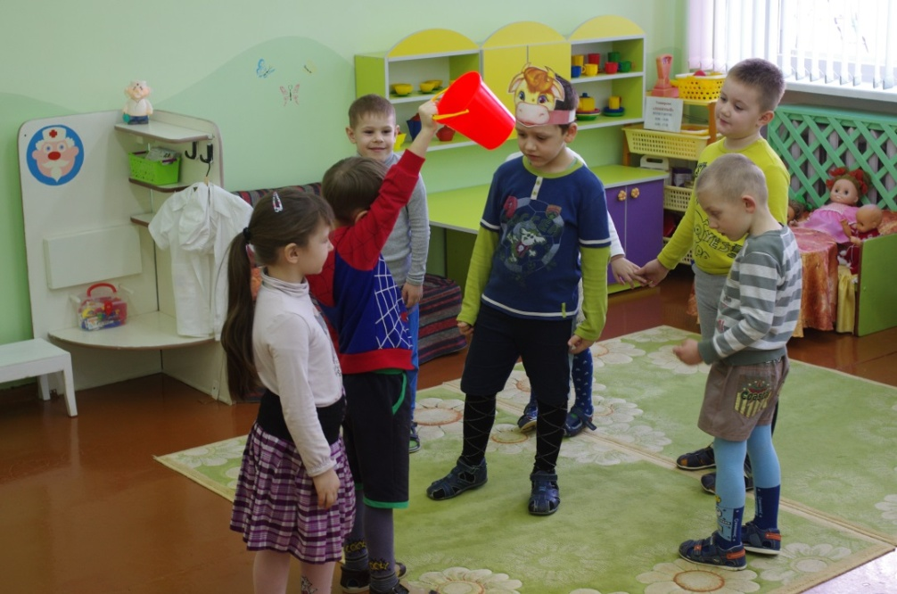
Рухомая гульня «Лыска»
Пратрубіла Лыска:
- Му-у!
Малачка нясу каму?
Хто паіў мяне вадою,
Дам таму я сырадою.
(А. Бібіцкі)

Slide 9
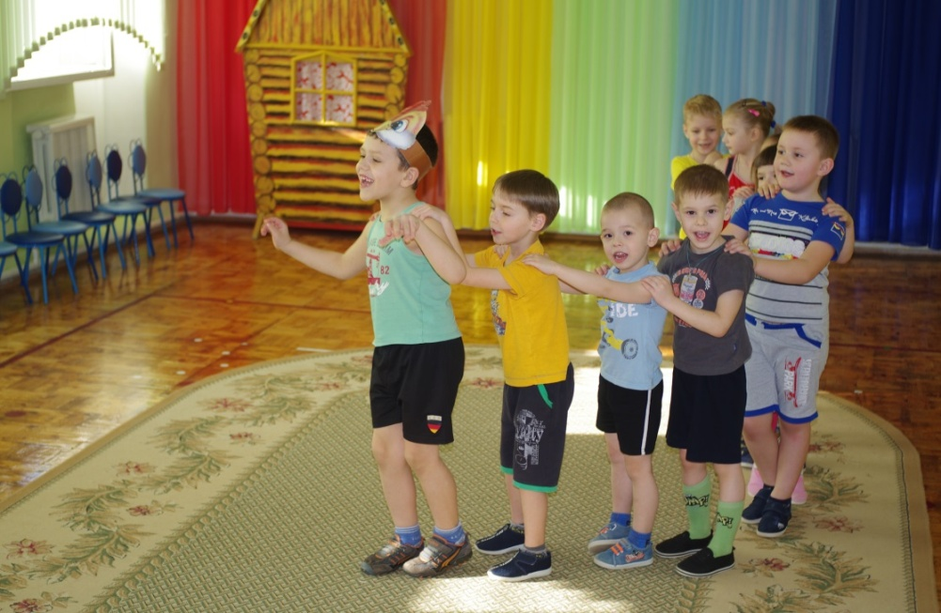
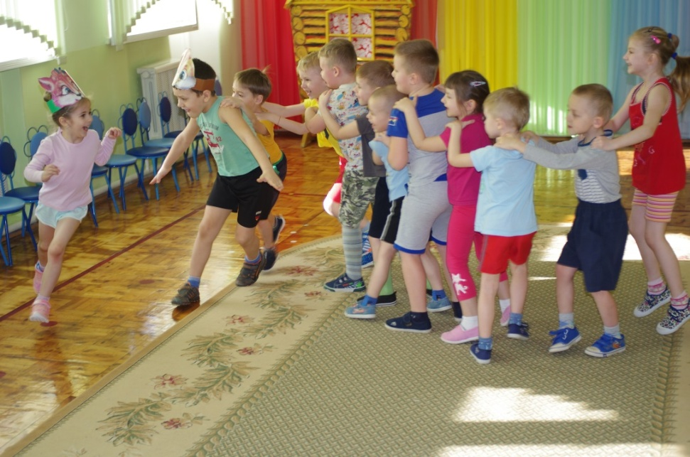
Рухомая гульня «Пеўнік гвалту нарабіў»
На прылесны хутарок
Ліска крадзецца здалёк.
Курачка даўно ёй сніцца –
Мяска хочацца лісіцы.
- Я як гвалту нараблю,
Бабку з дзедам разбуджу.
Рыжая за ўсе даўгі
Паспытае качаргі.
(Я.Жабко)

Slide 10
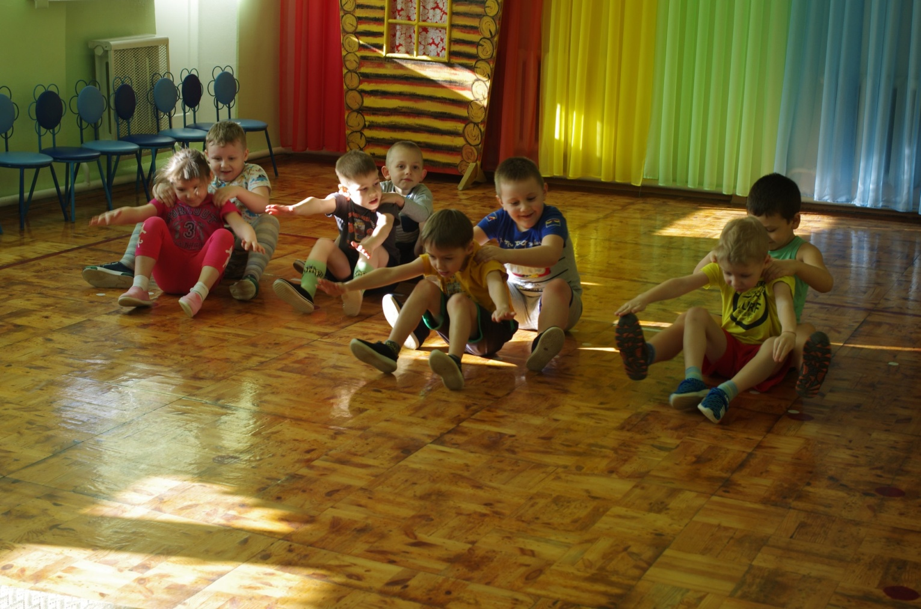
Рухомая гульня «Лодкі плывуць»
Без рук лодка,
Без ног,
Але на жываце
Праходзіць
Шмат дарог.
(М. Пазнякоў)

Slide 11
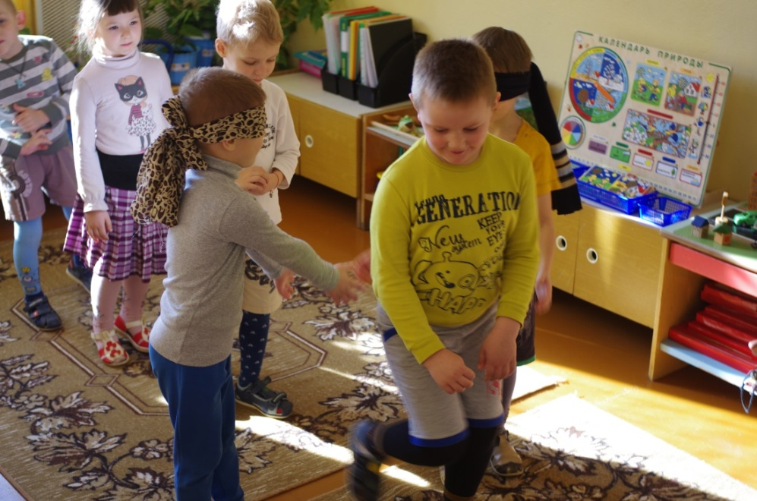
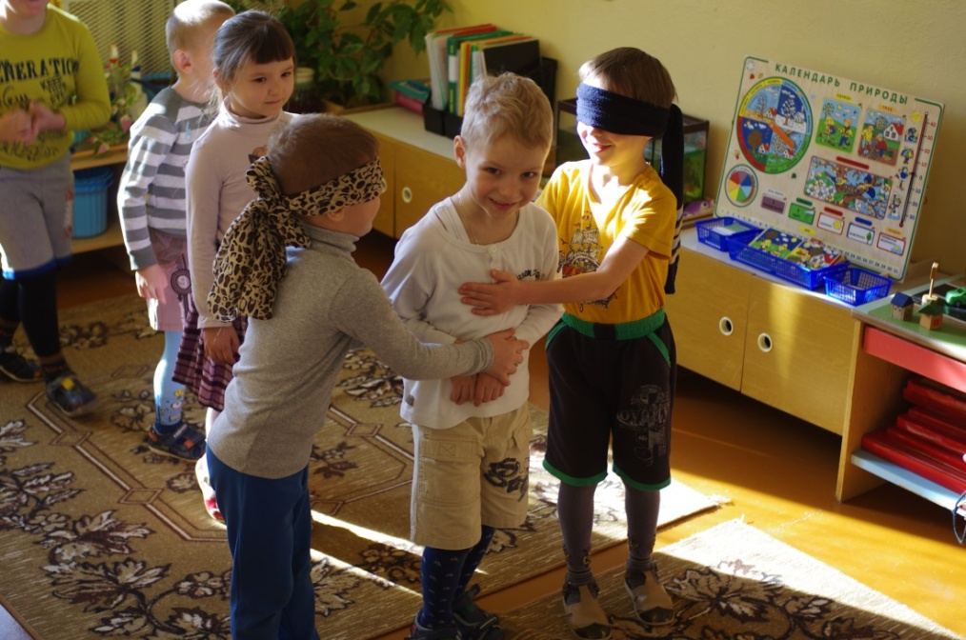
Рухомая гульня «Праз дзверы»
Ты за лета, Віні-Пух,
Так паправіўся, распух,
Ледзь прасоўваешся ў дзверы.
Ну, прызнайся:
Еў без меры.
(Н. Галіноўская)

Slide 12
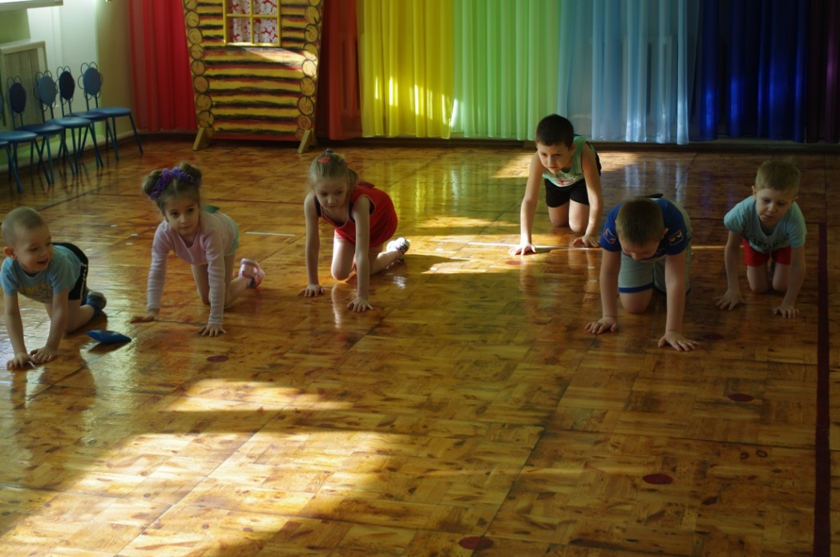
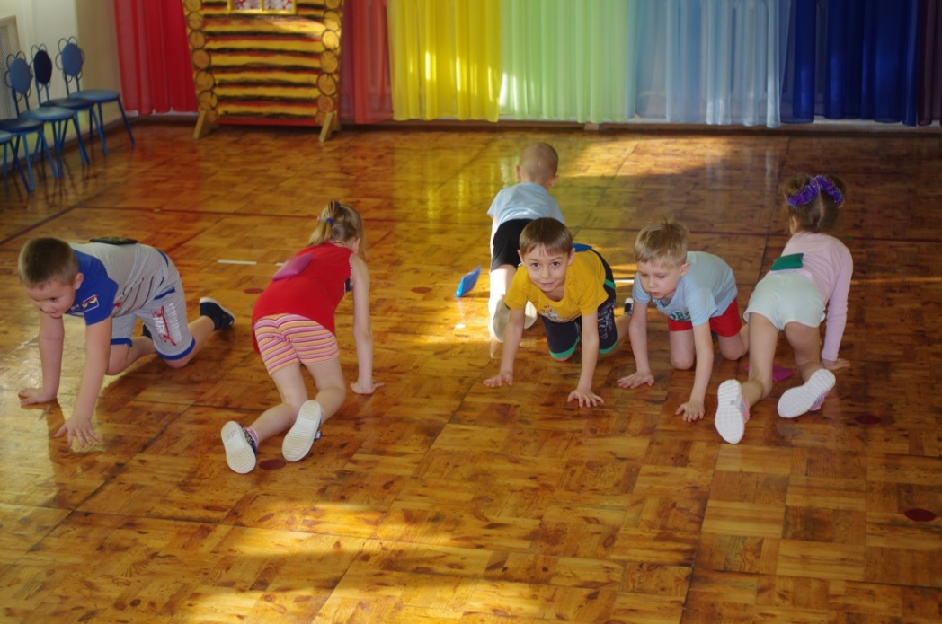
Рухомая гульня «Ясь, не зваліся»
Воз высокі не схіліся,
Ясь пад куст не заваліся.
(П. Сушко)

Slide 13
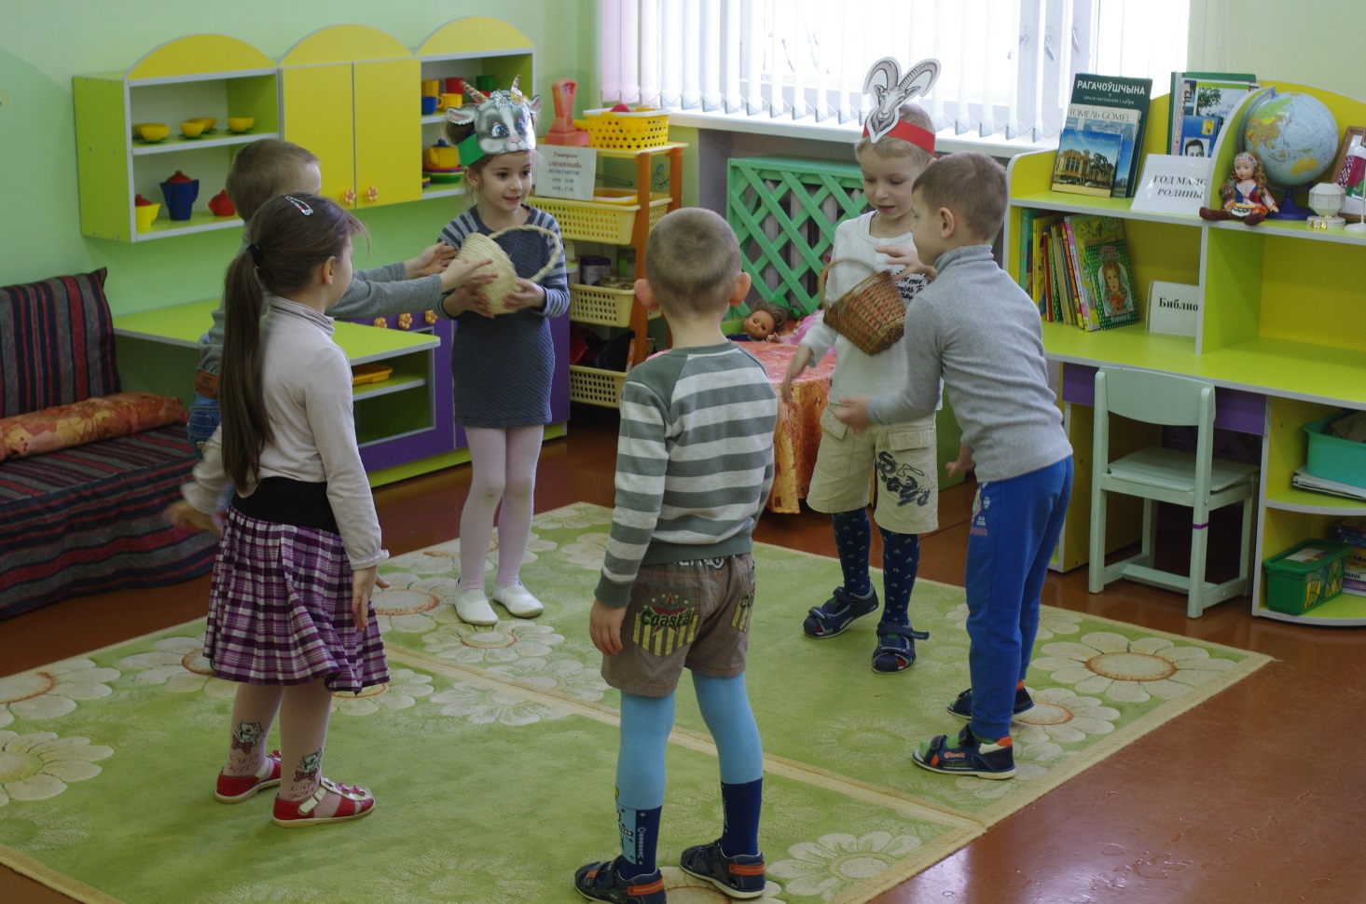
Гульня развівае мову, а мова арганізуе гульню. А.І. Ціхеева

Slide 14
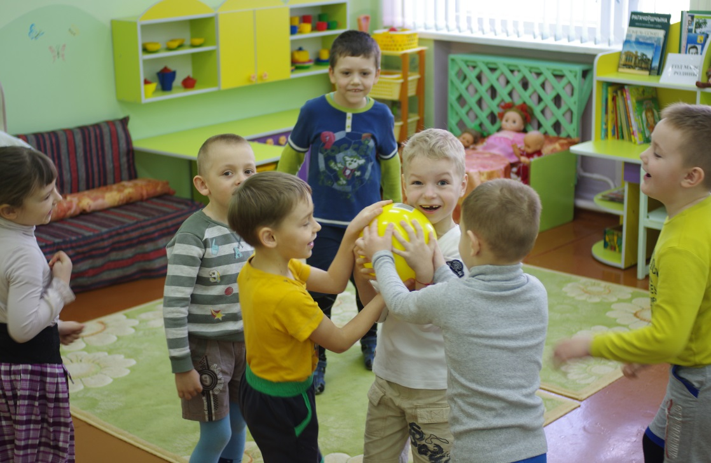
Рухомая гульня «Капялюш»
Мэта: акцэнтаваць увагу дзяцей на шматзначнасць слова «дзень, на дзень, надзень); практыкаваць у вымаўленні гуку [дз’], спрыяць развіццю выразнасці мовы; развіваць спрытнасць, уменне прытрымлівацца правілаў гульні (дзейнічаць у суадносінах з апошнімі словамі, рухацца ў суадносінах з нормамі бяспекі), выхоўваць уважлівасць.
Лепш не кратай,
Лепш не руш
Мой дзіравы капялюш.
Падабаецца – надзень,
Але толькі на дзень.
Раз надзень, два надзень,
Куды хочаш, туды дзень. (В.Вітка)

Slide 15
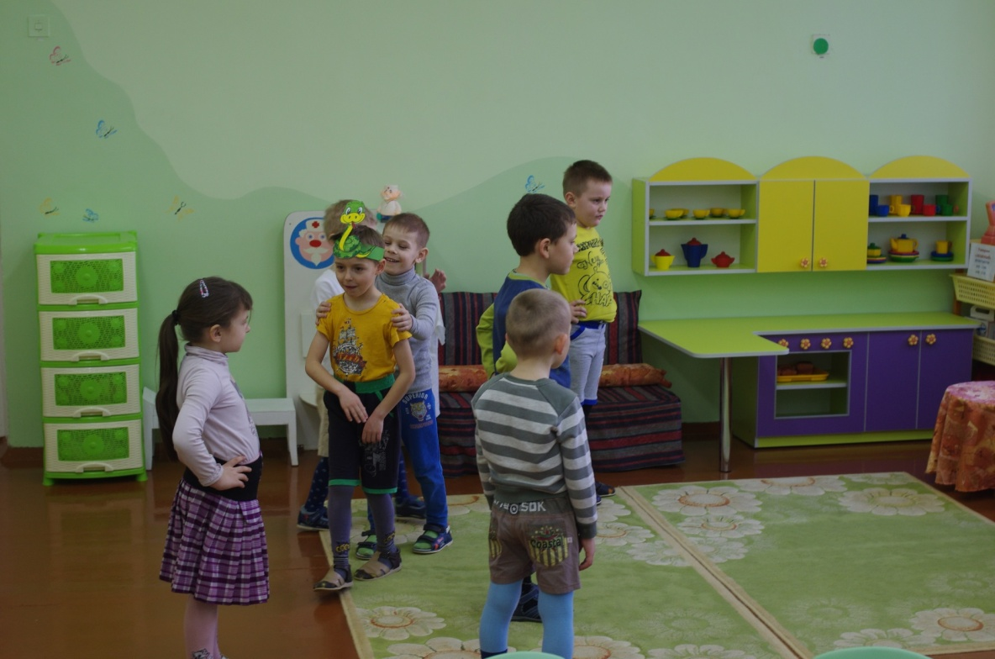
Рухомая гульня «Гадзюка»
Мэта: узбагачаць слоўнік дзяцей эмацыянальна-ацэначнай лексікай (дзеясловы); дабівацца выразнасці верша пры дапамозе рознай інтанацыі; замацоўваць вымаўленне гукаў [г], [дз’] у словах; удасканальваць уменне хадзьбы ў калоне, мяняючы тэмп і напрамак; выхоўваць пачуццё ўласнай бяспекі.
Стойце ціха, а ні гуку,
Калі ўбачылі гадзюку!
Вы гадзюку не чапайце,
Ад гадзюкі не ўцякайце,
Лепш пастойце, прапусціце,
І далей сабе ідзіце.
(Г. Аўласенка)

Slide 16

Усе птушкі мову маюць,
Мовай роднай размаўляюць
Мілагучнаю, сваёй, -
Гэтак, як і мы з табой (В.Жуковіч)

Slide 17
Рухомыя гульні з выкарыстаннем мастацкага слова Аўтары – складальнікі: Красюк В.С., Шэндзерава А.І.

